Slide 1

Document Vector Model 과제
202114219 김정은

Slide 2
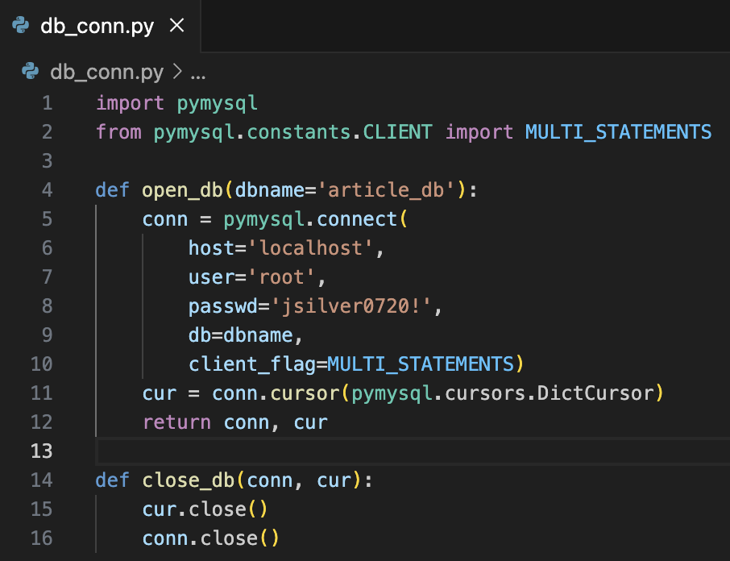
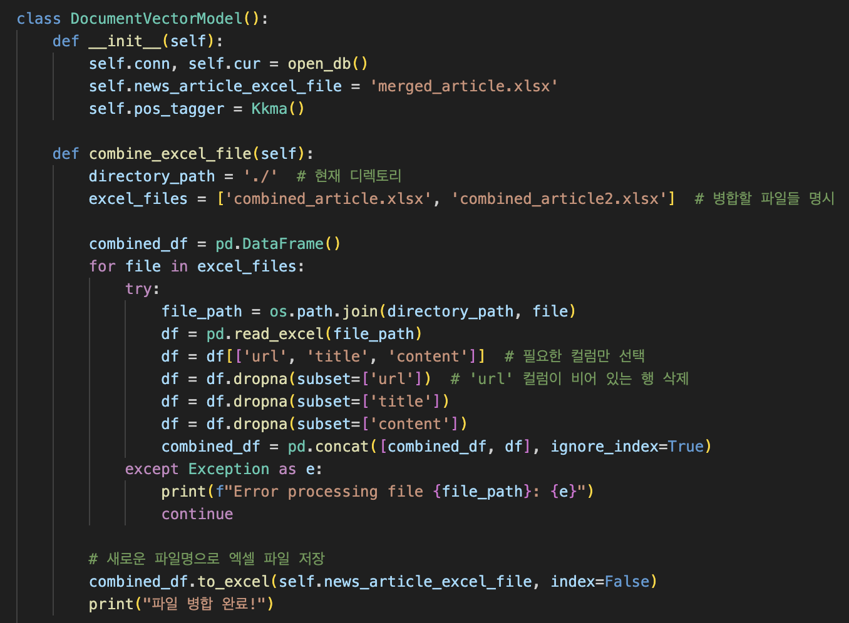
데이터 수집 및 전처리
article_db 사용
combined_article.xlsx + combined_article2.xlsx

Slide 3
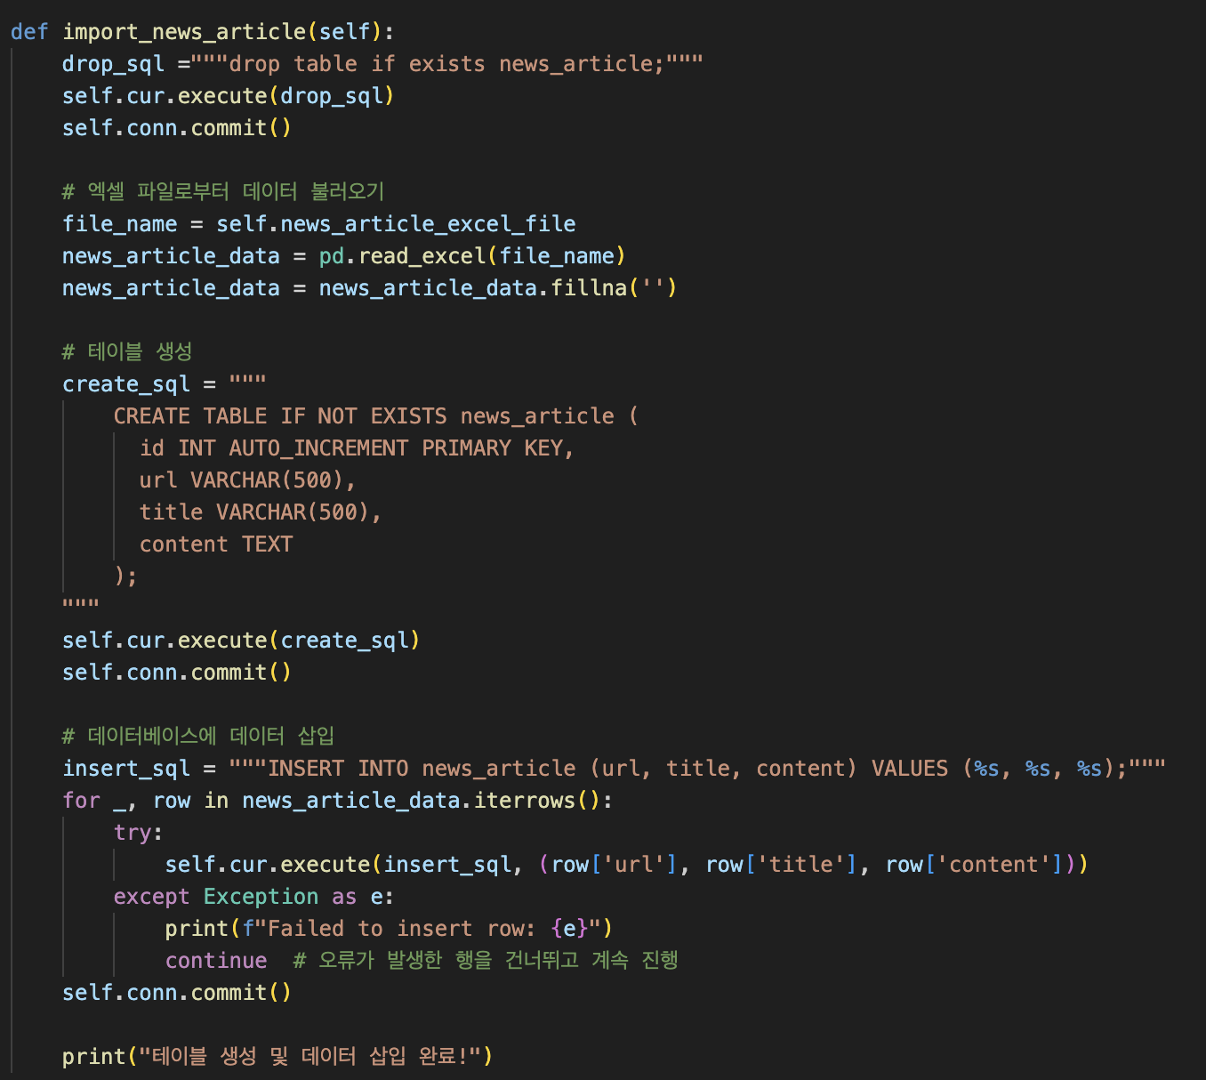
데이터 수집 및 전처리
테이블 생성 및 데이터 삽입

Slide 4
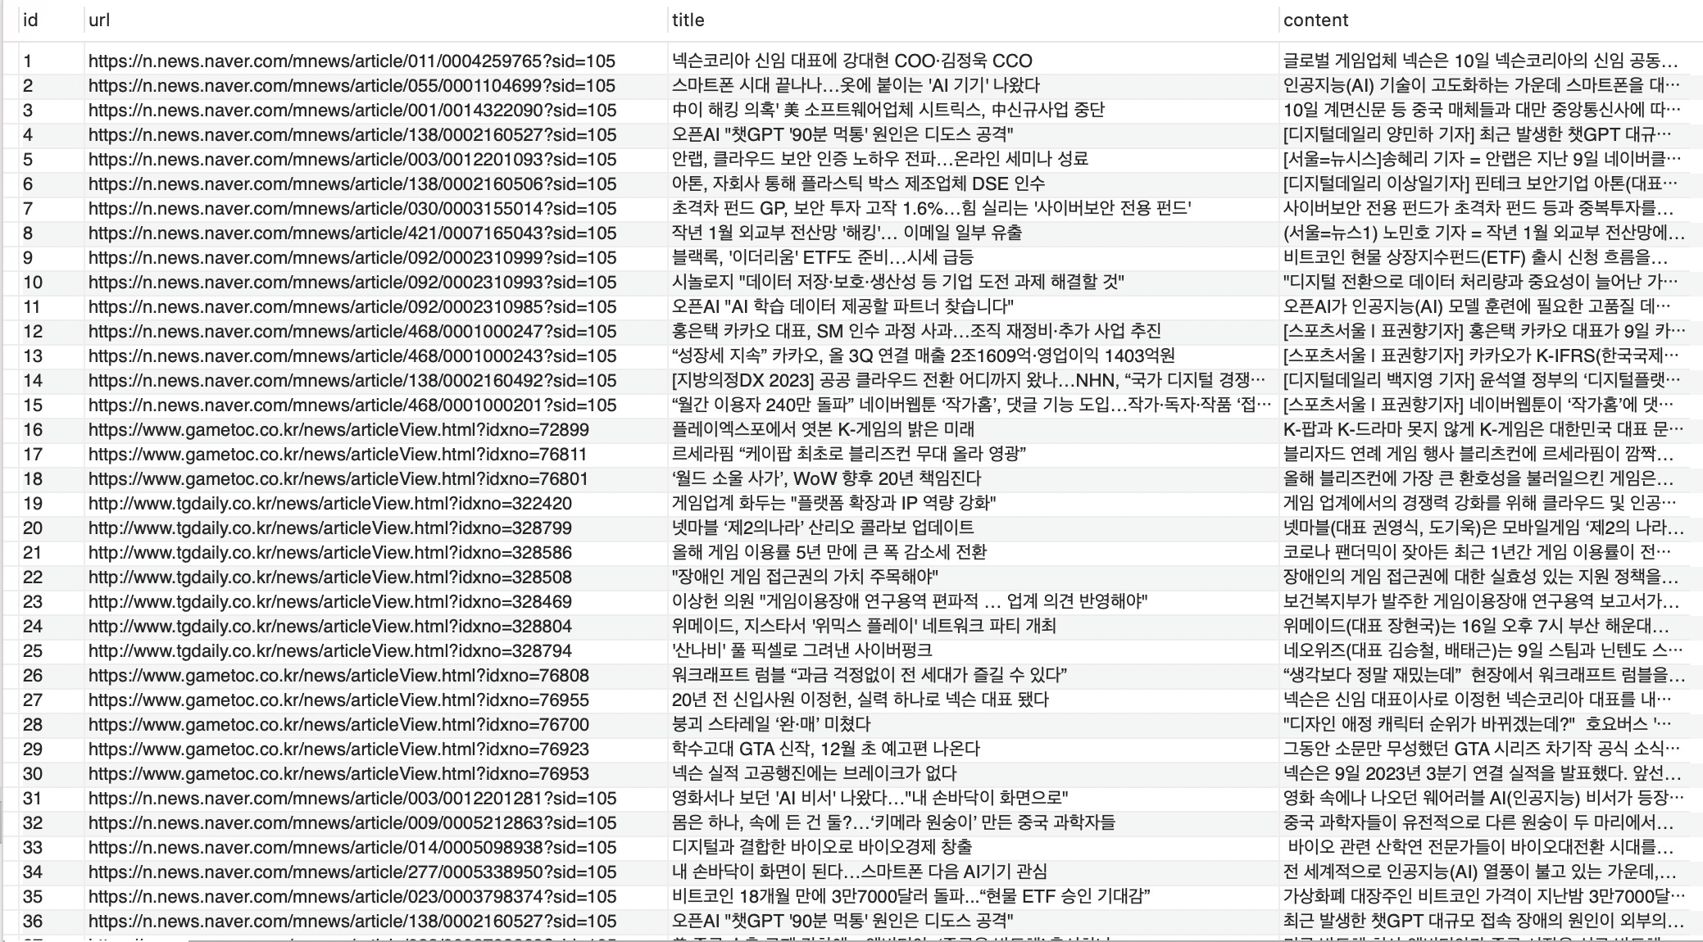
데이터 수집 및 전처리 결과
전체 article이 들어간 article 테이블 생성 및 데이터 주입 결과

Slide 5
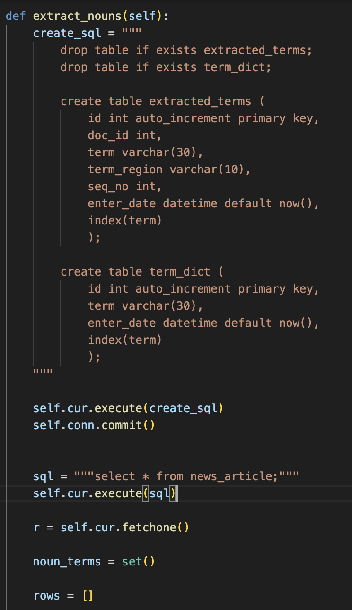
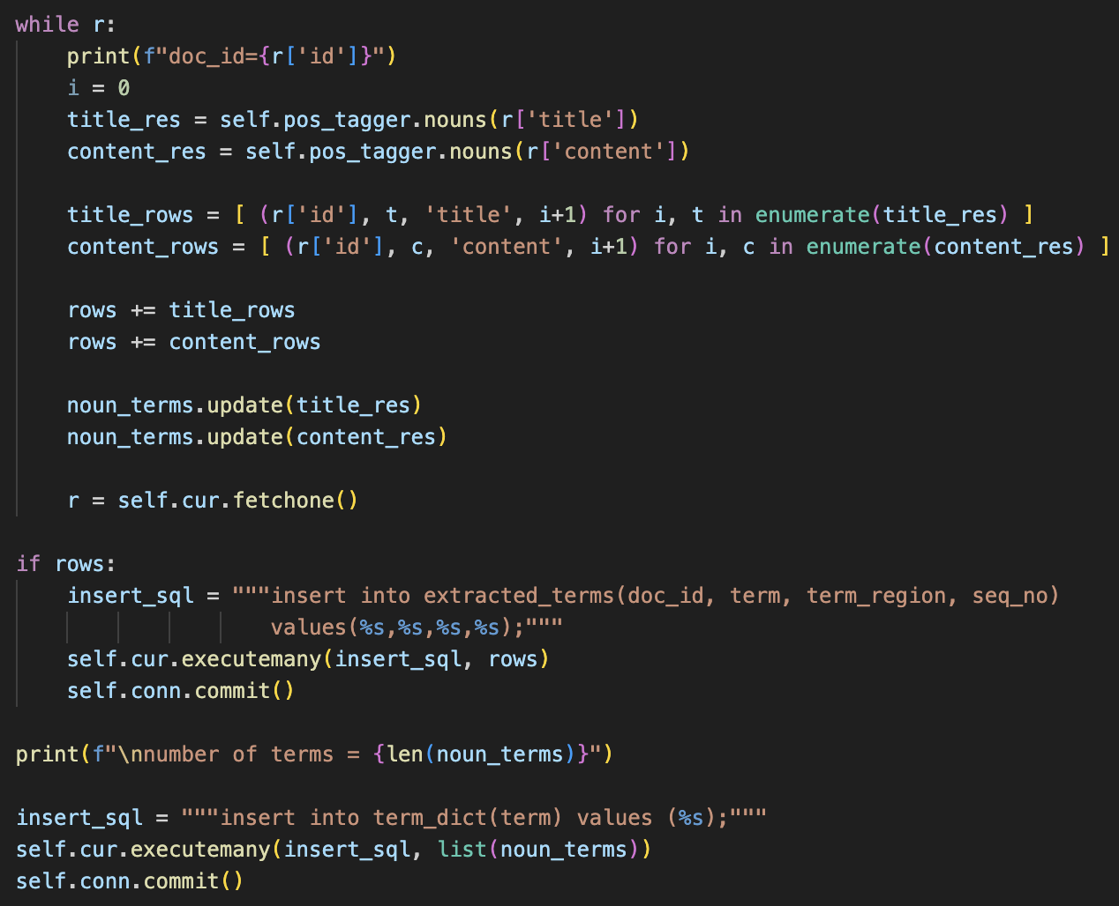
데이터 수집 및 전처리
명사 추출 후 데이터 베이스 저장

Slide 6
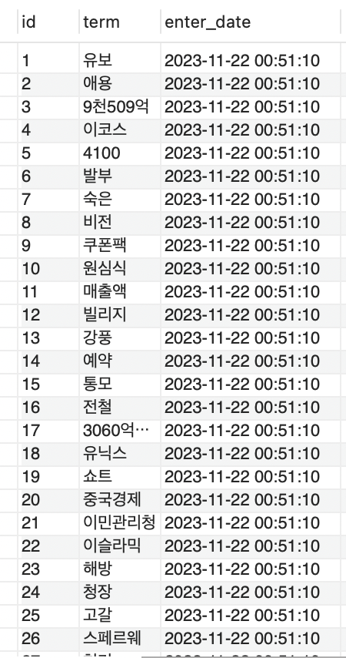
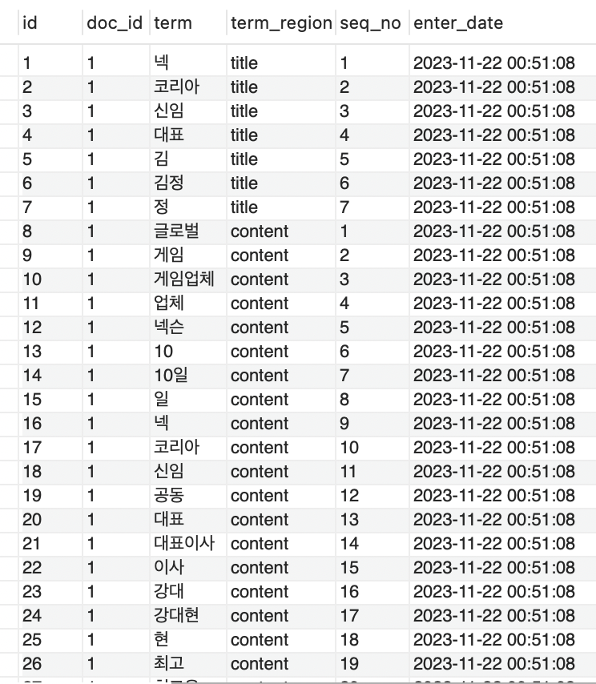
데이터 수집 및 전처리 결과
term_dict 와 extracted_terms

Slide 7
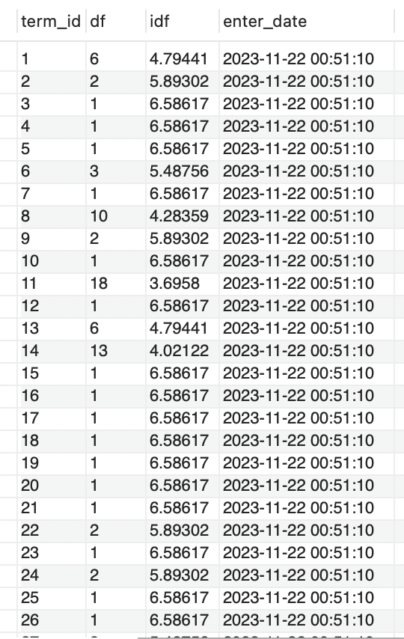
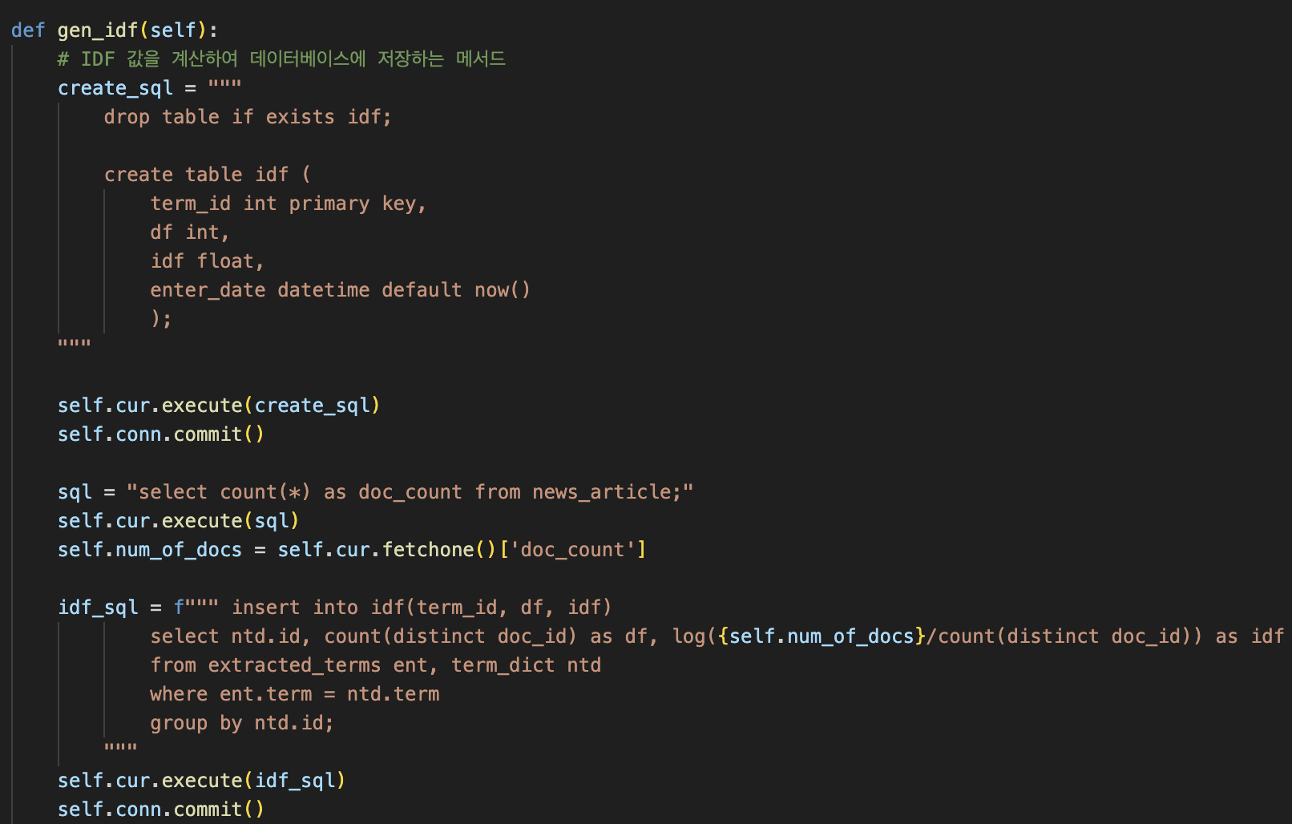
TF-IDF 계산과정

Slide 8
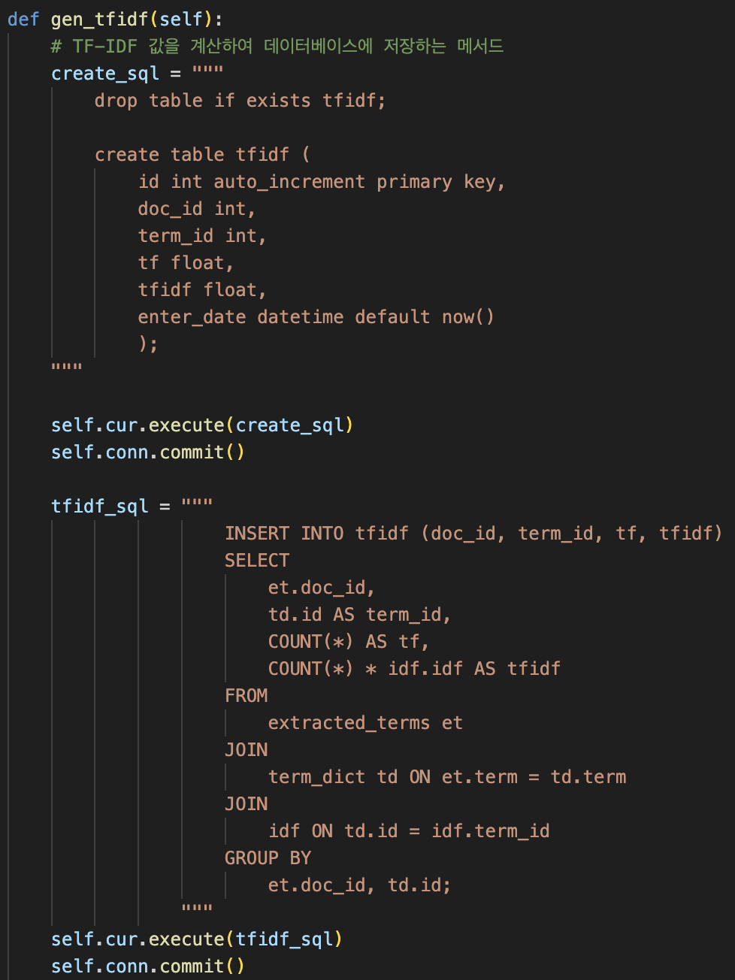
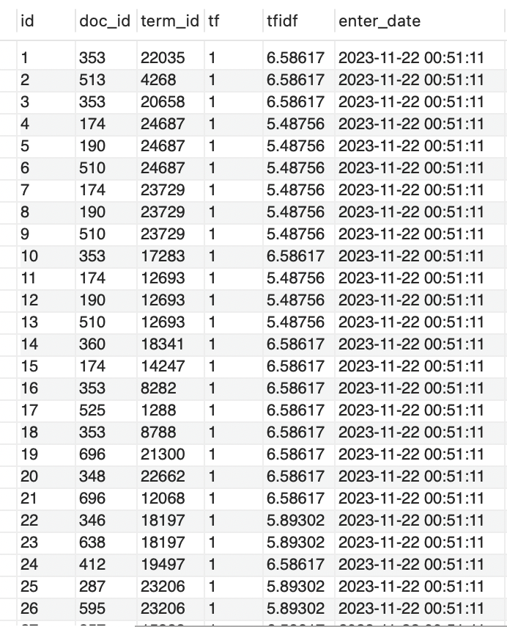
TF-IDF 계산과정

Slide 9
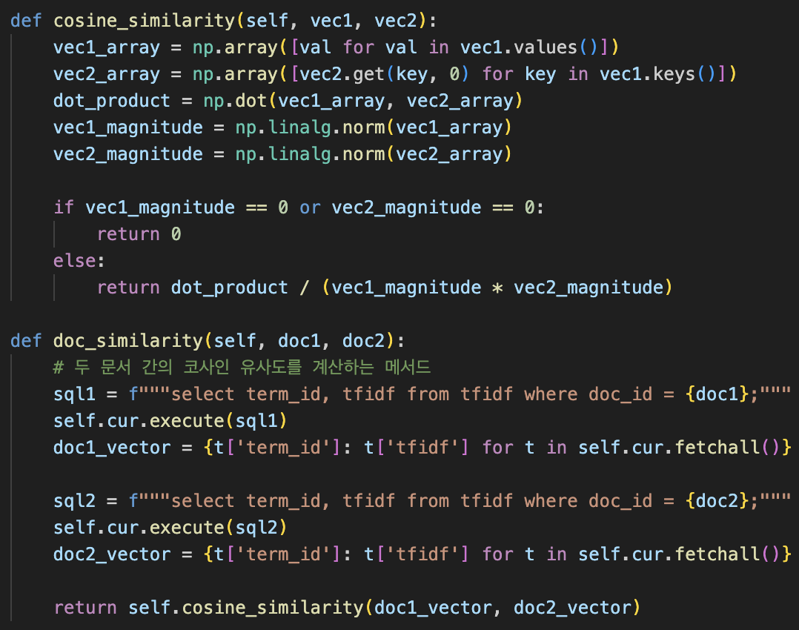
코사인 유사도 및 문서 유사성 분석

Slide 10
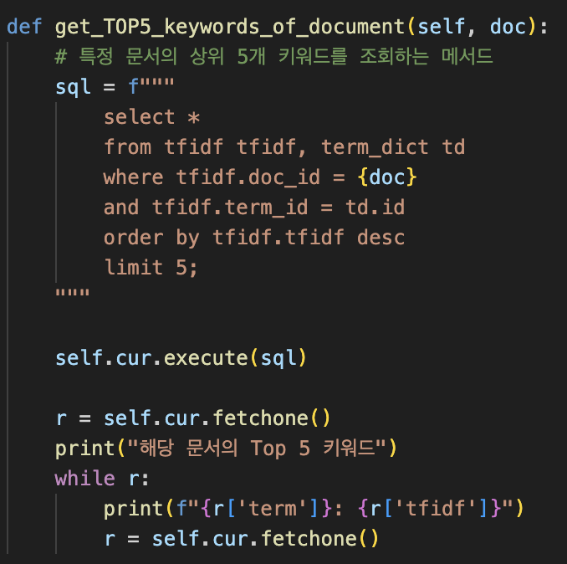
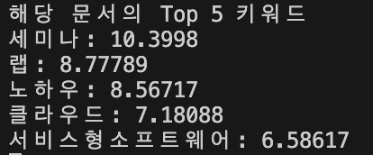
해당 문서의 top 5 키워드
dv.get_TOP5_keywords_of_document(5)

Slide 11
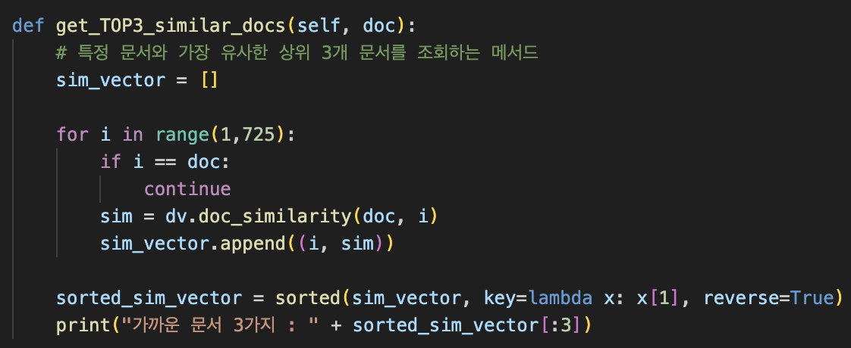
해당 문서와 가장 가까운 문서 top 3
dv.get_TOP3_similar_docs(5)

Slide 12
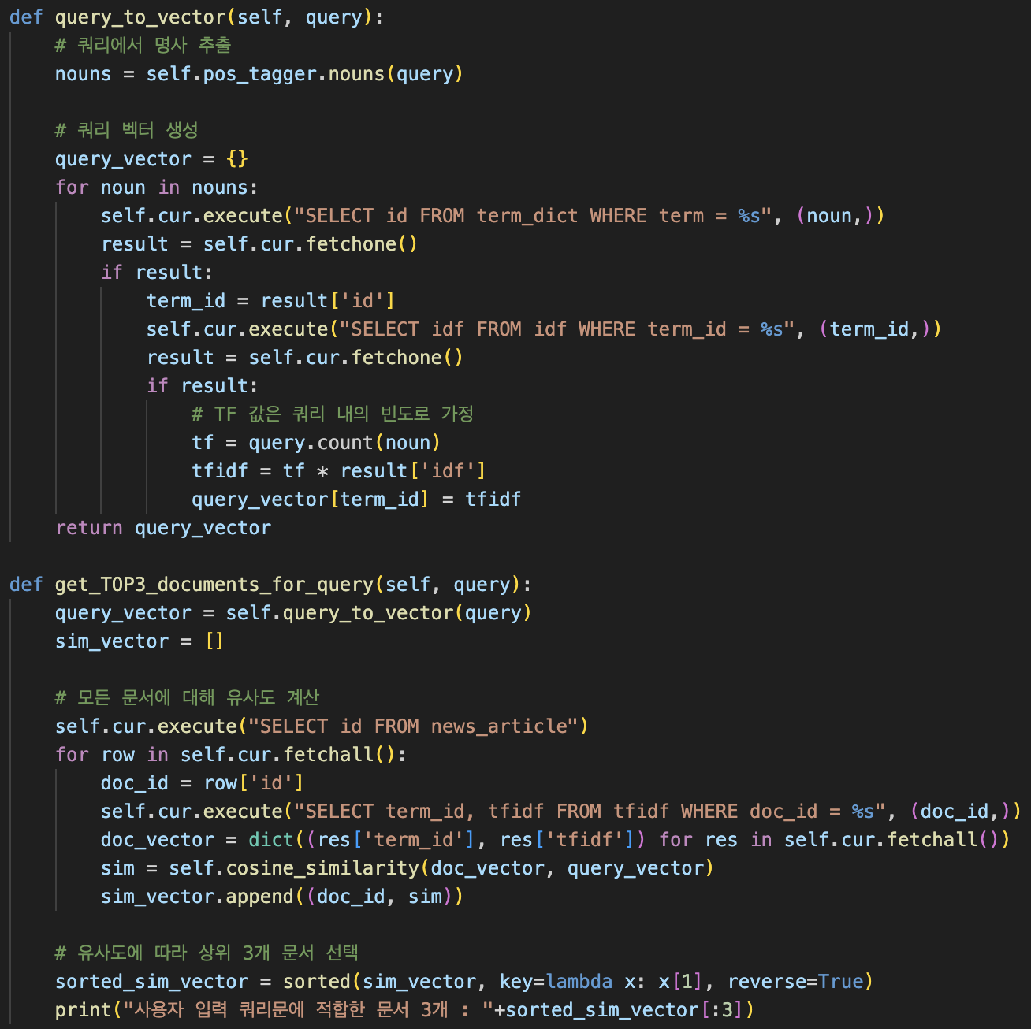
사용자 쿼리에 적합한 상위문서 top 3
dv.get_TOP3_documents_for_query("겨울")

Slide 13
시연영상

Slide 14
감사합니다.

